Slide 1
ONYX Graphics Inc

Slide 2



ONYX RIP Rozwiązania
RipCenter
Postershop
ProductionHouse
Textile Edition
ONYX Thrive
Dane wejściowe
Production Tools
ONYX HUB
API
Narzędzia Zewnętrzne (MIS)
Web to Print
XML i JDF (ONYX Connect)
Drivery do ploterów
Inne oprogr.
Enfocus Switch Configurator
Ploter

Slide 3






Misją Onyx Graphics jest nie tylko pomaganie klientom w uzyskaniu świetnej jakości wydruków.
Dynamicznie rozwijające się, zyskowne przedsiębiorstwa wymagają rozwiązań integrujących potrzeby biznesowe z produkcją, dających właścicielom firm rzetelne informacje o zleceniach, kosztach i efektywności.
Print Production
Workflow Connectors
Smart Data

Slide 4

Site Solutions: Nowoczesne Rozwiązania dla Drukarni
Nowoczesne drukarnie potrzebują niezawodnych i wydajnych systemów, dostarczających wiarygodnych danych.
Odpowiedzią na te potrzeby jest ONYX Site Solutions – szybka platforma, bazująca na zaawansowanej technologii, będąca motorem całej produkcji.
Print Production
Jeden RIP na całą drukarnię
Narzędzia korekcji kolorów dla całej drukarni
Szybka, wydajna platforma

Slide 5
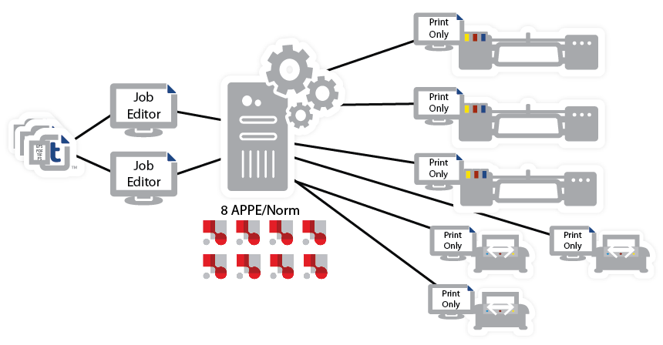
Jeden RIP, Wiele Rozwiązań

Slide 6
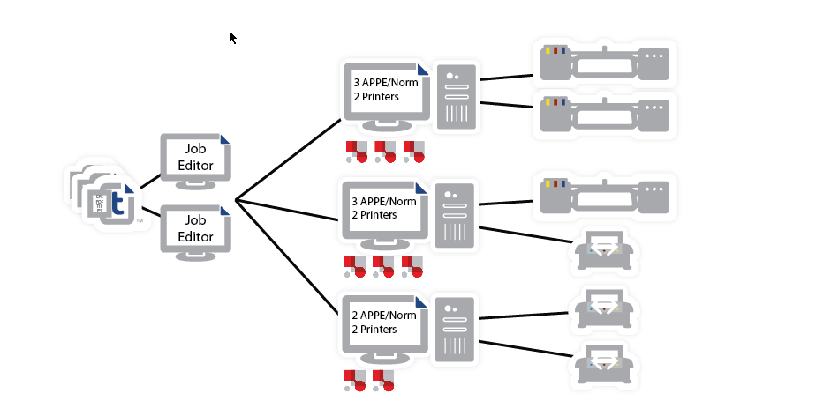
Jeden RIP, Wiele Rozwiązań

Slide 7


Site Solutions: Cykl Produkcji (Workflow Connectors)
W środowisku silnej konkurencji rynkowej liczą się wydajność i wiarygodne dane, osiągalne poprzez integrację systemów zarządzających firmą i produkcją.
Dzięki otwartemu podejściu do integracji potrzeb firmowych i produkcyjnych, ONYX Site Solutions zapewnia narzędzia zwiększające wydajność oraz zyski w drukarniach.
Workflow Connectors
Automatyczne zakładanie zleceń
Integracja cyklu produkcji
Otwarty system

Slide 8
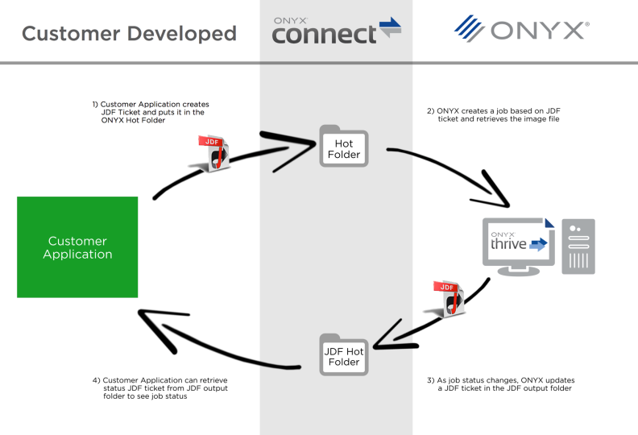

Otwarty system
ONYX Connect™ to rozwiązanie oparte na prostym interfejsie łączące istniejące systemy z ONYX Thrive™ w celu kompleksowego zarządzania produkcją

Slide 9

Site Solutions: Inteligentne Dane
(Smart Data)
Właściciele firm i kierownicy produkcji potrzebują narzędzi ułatwiających zarządzanie produkcją, jasno pokazujących koszty produkcji i wydajność.
Unikalne podejście Onyx Graphics do zarządzania produkcją w oparciu o wiarygodne dane. Innowacyjna platforma danych zapewnia rzetelne raporty i informacje w czasie rzeczywistym.
Smart Data
Informacje produkcyjne w czasie rzeczywistym
Dynamiczne raporty
Platforma danych ONYX

Slide 10










ONYX Print Data Platform:
Platforma Danych
Oprogramowanie ONYX jest w stanie odpowiedzieć na pytanie “Gdzie jest moje zlecenie?”
Dzięki unikatowej platformie danych ONYX Print Data Platform, kierownicy produkcji i właściciele drukarni mają wgląd w całość procesów w drukarni za pomocą jednego rozwiązania:
Agregacja wszystkich informacji produkcyjnych
Śledzenie zleceń w czasie rzeczywistym
Dostęp do szczegółów zleceń z każdego komputera przez przeglądarkę internetową
Analizuj ważne dane produkcyjne i podejmuj trafne decyzje biznesowe w oparciu o dane w czasie rzeczywistym.
Web Service
Print Data Platform
Web Service
Encrypted Database
Data Collector
Real-time Data

Slide 11
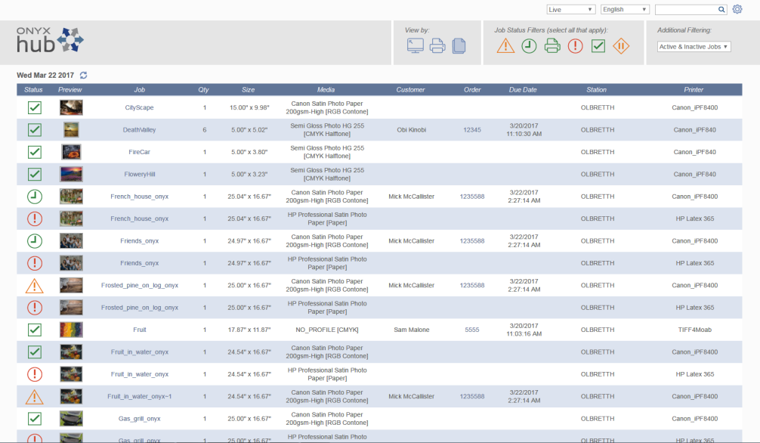
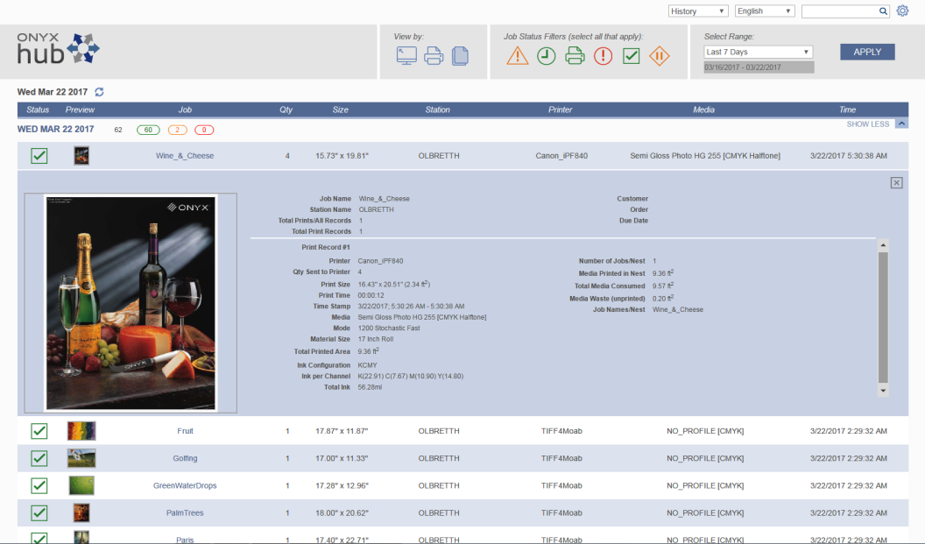
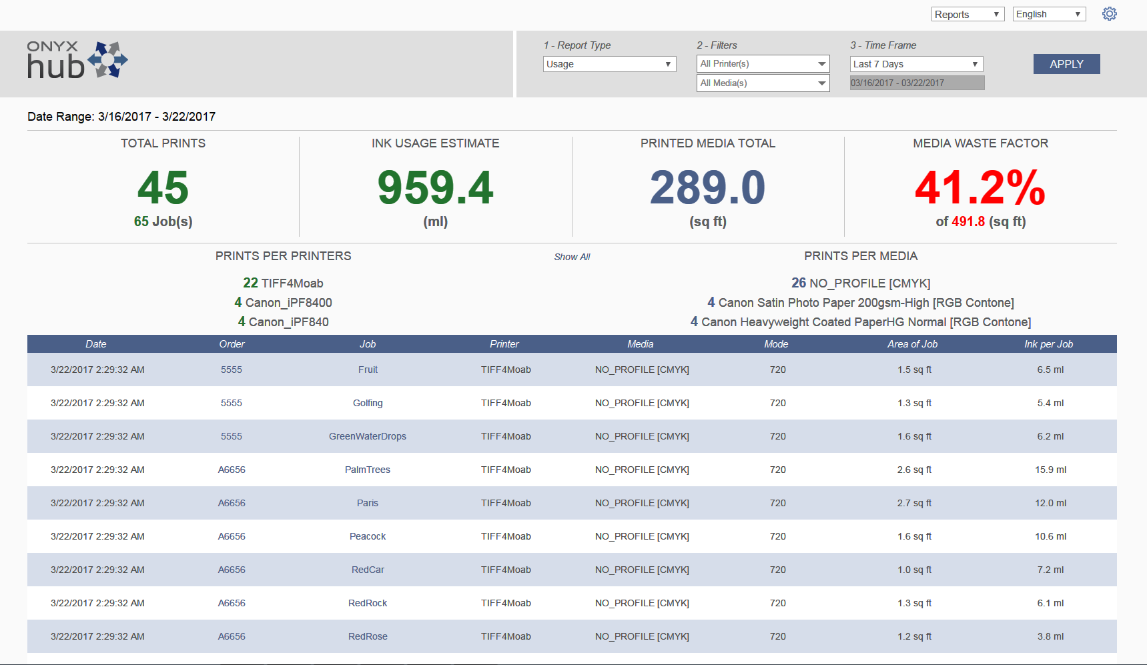
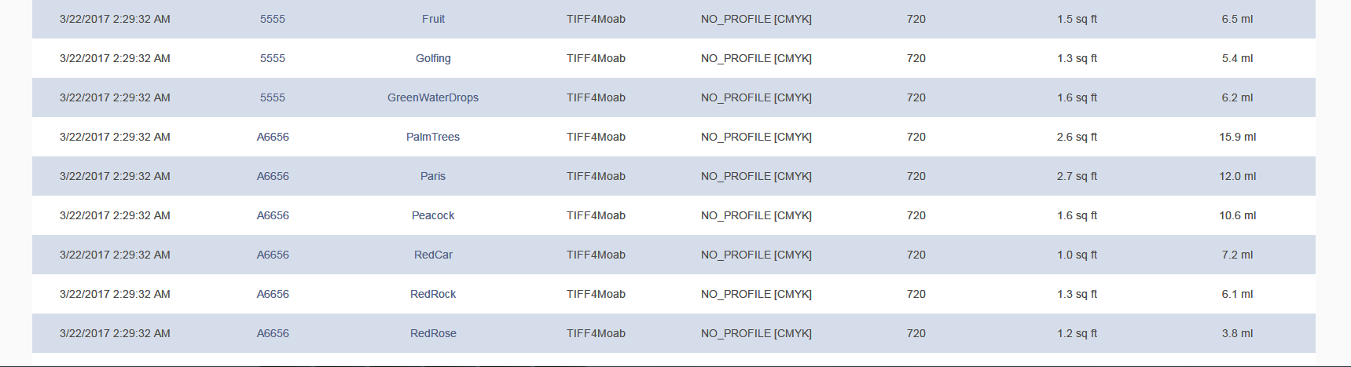
Dynamiczne raportowanie produkcji
Właściciele firm zwracają uwagę na zysk i wydajność.
Wiele razy zastanawiamy się: “Czy moja firma jest dochodowa?”, “Czy zlecenie przyniosło zysk?”
ONYX Hub dostarcza właścicielom firm raportów na podstawie wielu danych o szczegółach zleceń:
Podgląd na żywo (Live Views)
Szczegóły zleceń archiwalnych (Historic Job Details)
Raporty zużycia mediów i atramentu (Reports for Media and Ink usage)
Nie zgaduj czy i ile zarabiasz, zacznij korzystać z rzeczywistych danych.

Slide 12
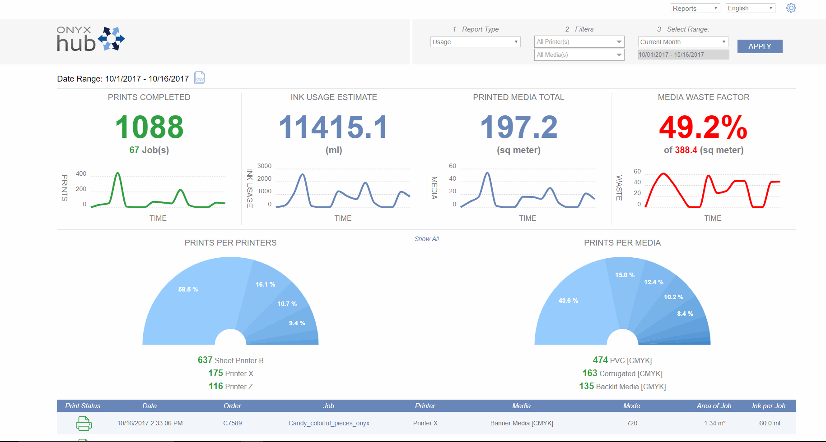
Dynamiczne raportowanie produkcji

Slide 13
Automatyzacja
Do czego służy automatyzacja w RIPie?
Oszczędność czasu i mniej błędów!
W ONYX jest to możliwe za pomocą:
Zestawów Quicksets
ONYX Connect
ONYX Enfocus Switch Connector

Slide 14
Automatyzacja – Podstawowe zestawy Quickset
Czym są Podstawowe zestawy Quickset (zestawy podręczne)?
Podstawowe zestawy Quickset to predefiniowane szablony ustawień druku, które można zastosować do wybranych plików graficznych.

Slide 15
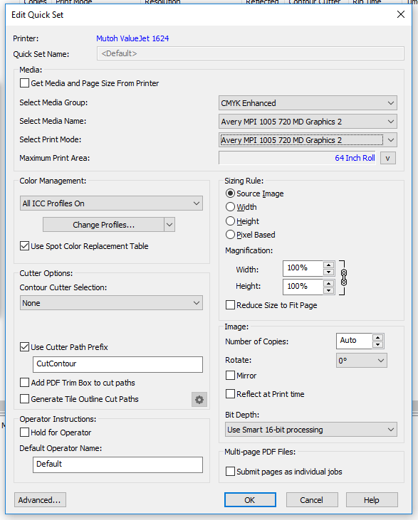
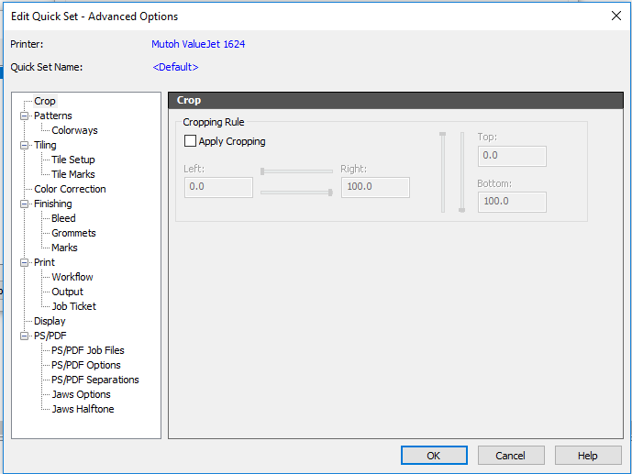
Quicksets
Ustawienia podstawowe
    Media
    Rozdzielczość
    Zarządzanie Kolorem
    Wymiary
    Opcje cięcia
Ustawienia zaawansowane
    Gotowy do wydruku
    Panelowanie
    Znaczniki cięcia
    Spady
    Oczka
    Ustawienia plików postscriptowych
    Korekcja Kolorów
    Etykiety
    Znaczniki Szycia

Slide 16
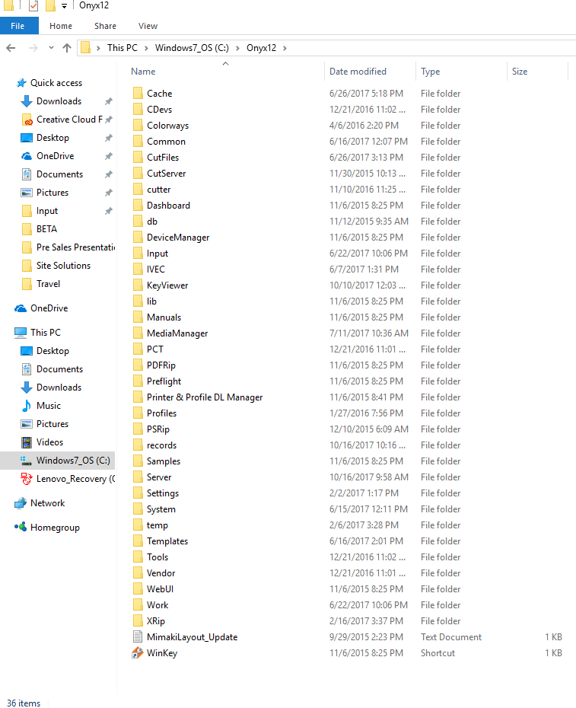
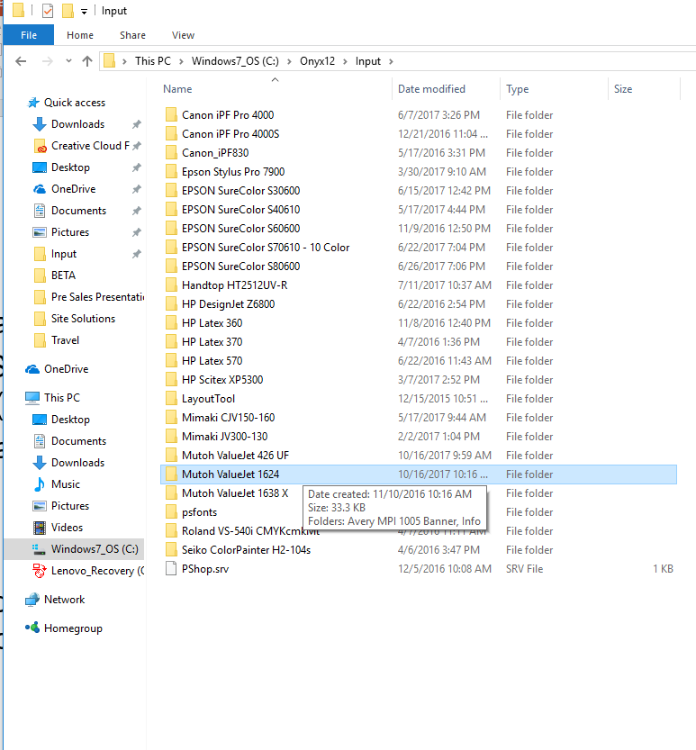
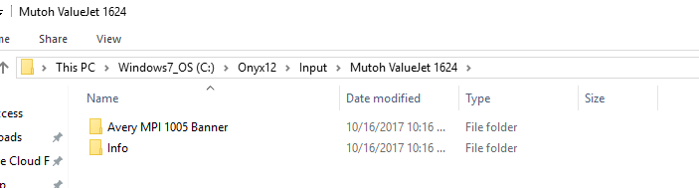
Katalog Sieciowy
(Hot Folder)
Katalog sieciowy tworzy się po utworzeniu zestawu podstawowego
Domyślny zestaw podstawowy: \Onyx12\Input\(your printer)\
Wszystkie zestawy podstawowe znajdują się w tej lokalizacji
Po usunięciu zestawu podstawowego, katalog sieciowy jest automatycznie usuwany.

Slide 17
QNYX: CECHY UNIKATOWE
Cecha: Wiele jednoczesnych procesów RIP dla więcej niż 1 pliku
Efekt: Szybsze przetwarzanie przekłada się na większą wydajność
Cecha: Możliwość rozbudowy
Efekt: Kiedy potrzeba więcej mocy przerobowej, w prosty sposób można dodać RIP, dodatkową drukarkę, edytor zleceń (Job Editor)
Cecha: Typy połączeń
Efekt: Wspieramy również urządzenia USB
Cecha: Obsługa oprogramowania ONYX jest łatwa
Efekt: Zaktualizowana licencja jest kompatybilna ze starszymi wersjami, w razie potrzeby można wciąż używać starszej wersji. Łatwe przełączanie pomiędzy dwoma wersjami

Slide 18
ONYX Hub zwiększa zyskowność w Dr. Sticker
“Wpływ ONYX Hub na naszą firmę jest znaczący…najbardziej uwidacznia się w rosnących zyskach”
Zawsze chcieliśmy dokładnie analizować szczegóły zleceń i zamówień, aby mieć pewność że dostarczamy naszym klientom wysokiej jakości produktów, kontrolując przy tym koszty i redukując odpady. Potrzebowaliśmy lepszego systemu, ale taki nie był dotychczas dostępny w naszej branży, aż do teraz. Byliśmy bardzo podekscytowani kiedy dowiedzieliśmy się o ONYX Hub i jego możliwościach poprawy naszej wydajności i zyskowności, poprzez dostarczanie nam danych niezbędnych do lepszego oszacowania zleceń, eliminacji wąskich gardeł produkcji, i zwiększenia zyskowności. Natychmiast widzimy kiedy coś idzie nie tak, określamy odpady i dokładnie wiemy, ile zarobiliśmy na każdym zleceniu. W 2015 roku zamiast Caldery zakupiliśmy ONYX Thrive, produkt z rodziny ONYX SiteSolutions, z powodu łatwej obsługi i ustawień pomiędzy wieloma drukarkami i stacjami roboczymi używając licencji sieciowej. Bardzo spodobała się nam możliwość rozbudowy systemu utrzymująca produkcję w ciągłym ruchu: dodaliśmy drukarki i katalogi sieciowe – działamy szybko, w sposób zautomatyzowany, bez błędów! Teraz mamy ONYX Hub, widzimy więcej niż kiedykolwiek wcześniej. Mamy całościowy pogląd na całą produkcję, widzimy każde zlecenie, każde zamówienie, każdą stację roboczą; mamy dostęp do tych danych gdziekolwiek się znajdujemy, więc wiemy dokładnie co się dzieje w mojej drukarni.
Największą korzyścią wdrożenia jest dla nas to, co możemy w tej chwili zaoferować naszym klientom. ONYX Thrive daje nam szybkość i automatyzację procesów, więc możemy szybciej realizować zlecenia z lepszą jakością niż nasza konkurencja; ONYX Hub dostarcza nam narzędzi do podejmowania decyzji dotyczących cyklu produkcyjnego, szacowania zleceń. Już widzimy wzrost zysków. Zdecydowanie korzystnie odczuwamy wpływ ONYX Hub na naszą firmę i bardzo się cieszymy, iż ktoś nam zaoferował tego typu kompleksowe rozwiązanie.

Slide 19
KL Druck wybiera ONYX Thrive jako kompleksowe rozwiązanie zarządzania produkcją.
“Przed zakupem ONYX ostrożnie testowaliśmy kilka innych programów ripujących, ale najlepszym rozwiązaniem okazał się ONYX.”
“Nasza firma działa w branży drukarskiej od ponad 120 lat, stopniowo rosnąc do grupy 300 ekspertów pracujących na 3 liniach produkcyjnych w jednej lokalizacji o powierzchni produkcyjnej wynoszącej 20.000 metrów kwadratowych, otwartej 365 dni w roku. Na przestrzeni lat przerzuciliśmy się na druk cyfrowy pracując na wielu różnych programach ripujących.
Zauważyliśmy, iż nasza firma potrzebuje systemu wspomagającego nasz rozwój, który pomoże nam osiągać więcej w krótszym czasie, co nakierowało nas na rozwiązanie ONYX. Przed zakupem ONYXa, ostrożnie testowaliśmy kilka innych programów ripujących, ale najlepszym rozwiązaniem okazał się ONYX. Wszyscy producenci oprogramowania zapewniali nas, że mają dla nas rozwiązanie szyte na miarę, ale po testach jedynie rozwiązanie ONYXa sprostało naszym wymaganiom. Przerzuciliśmy się z ONYX PosterShop na ONYX ProductionHouse, a następnie w 2013 na ONYX Thrive ponieważ potrzebowaliśmy jednego systemu dla całej drukarni.
ONYX Thrive był naprawdę kluczowy, gdyż przyniósł nam możliwości sieciowe których nikt inny nie posiadał. Mogliśmy przerzucać produkcję pomiędzy maszynami zgodnie z bieżącymi potrzebami i zaktualizować oprogramowanie do 14 stacji ripujących jednym prostym ruchem! ONYX ma najkrótszy czas ripowania, wykorzystuje najnowsze silniki PDF i łatwe profilowanie kolorystyczne w celu uzyskania najbardziej jednolitej kolorystyki dla różnych urządzeń i technologii. Jest to szczególnie ważne kiedy chcemy uzyskać kolory korporacyjne.

